Slide 1
Avaliação dos discentes sobre disciplina ATPA I 2020

Slide 2
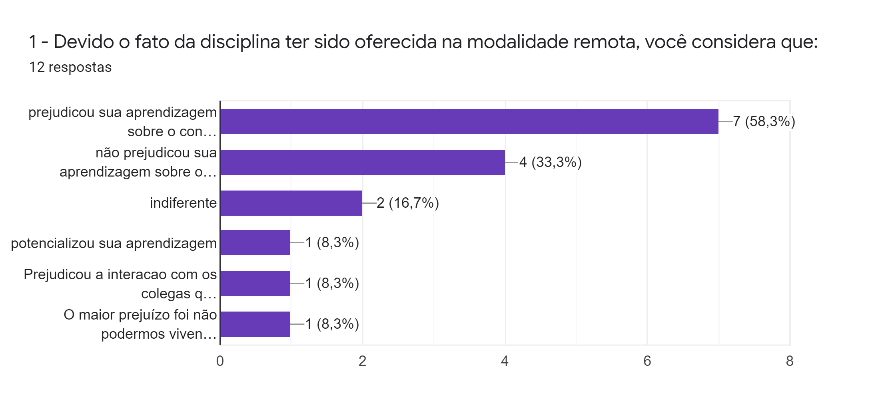

Slide 3
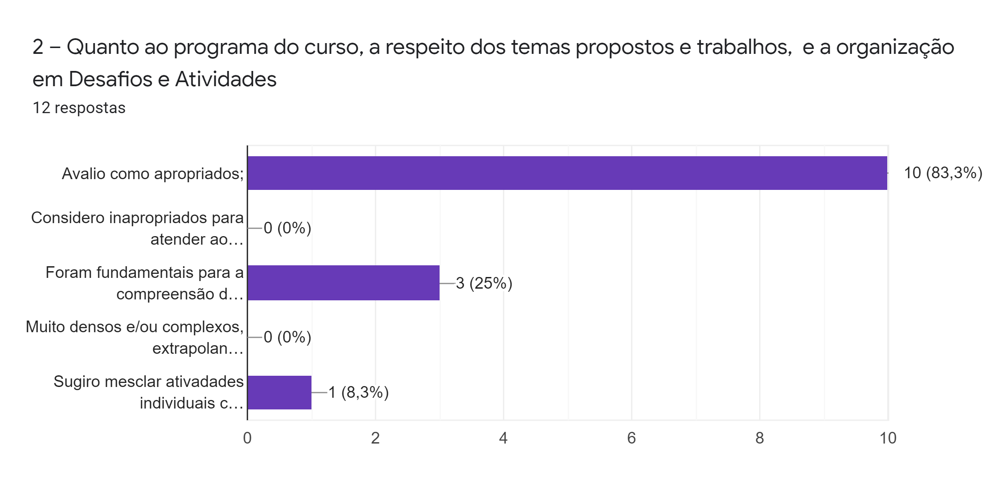

Slide 4
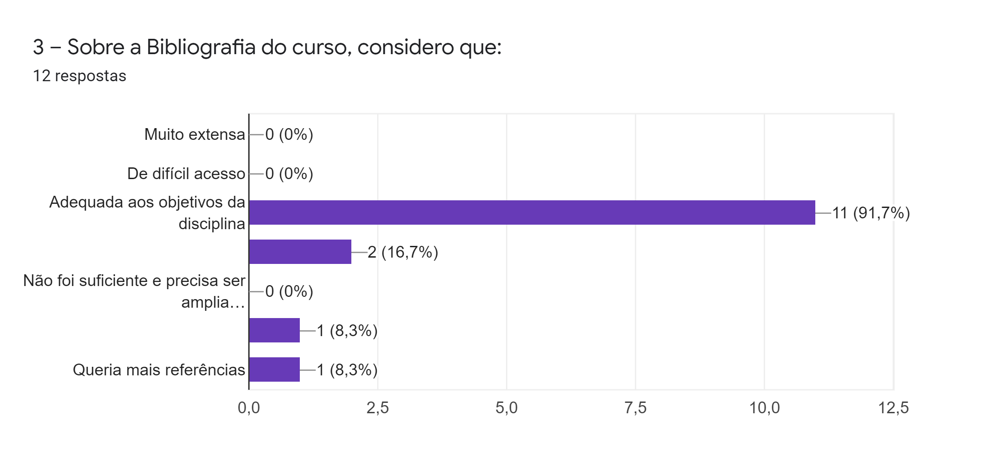

Slide 5
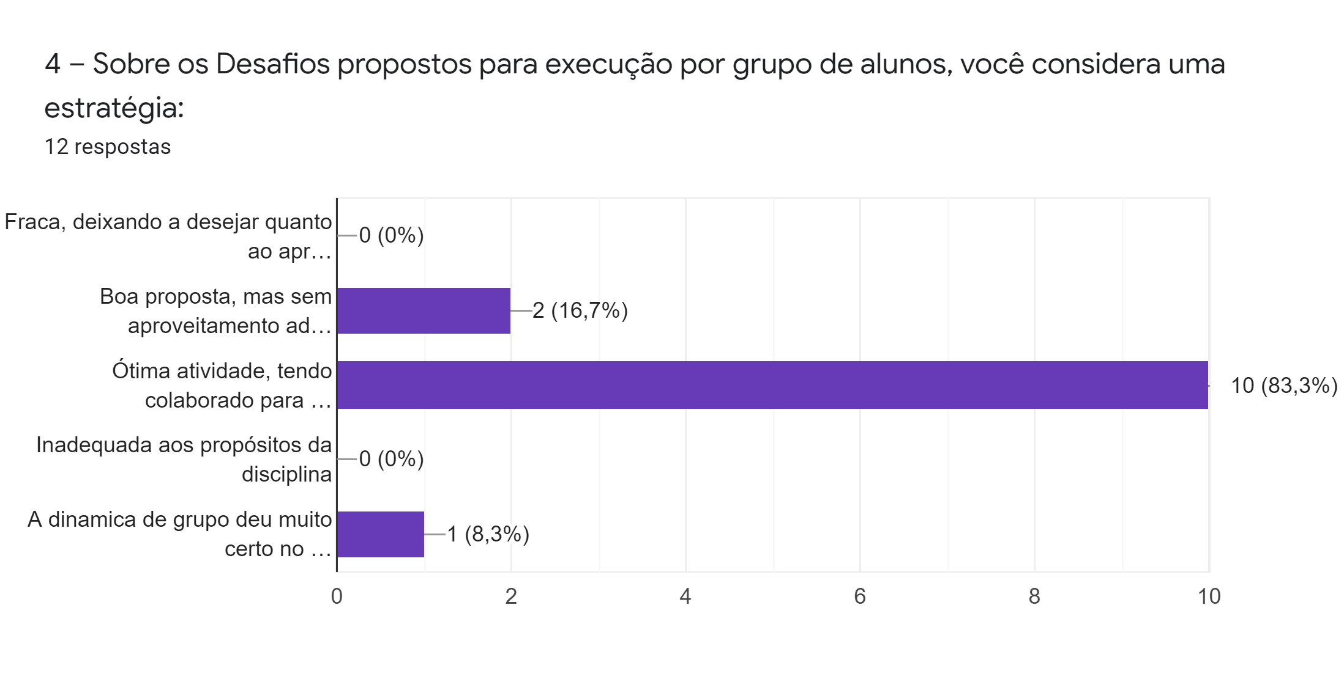

Slide 6
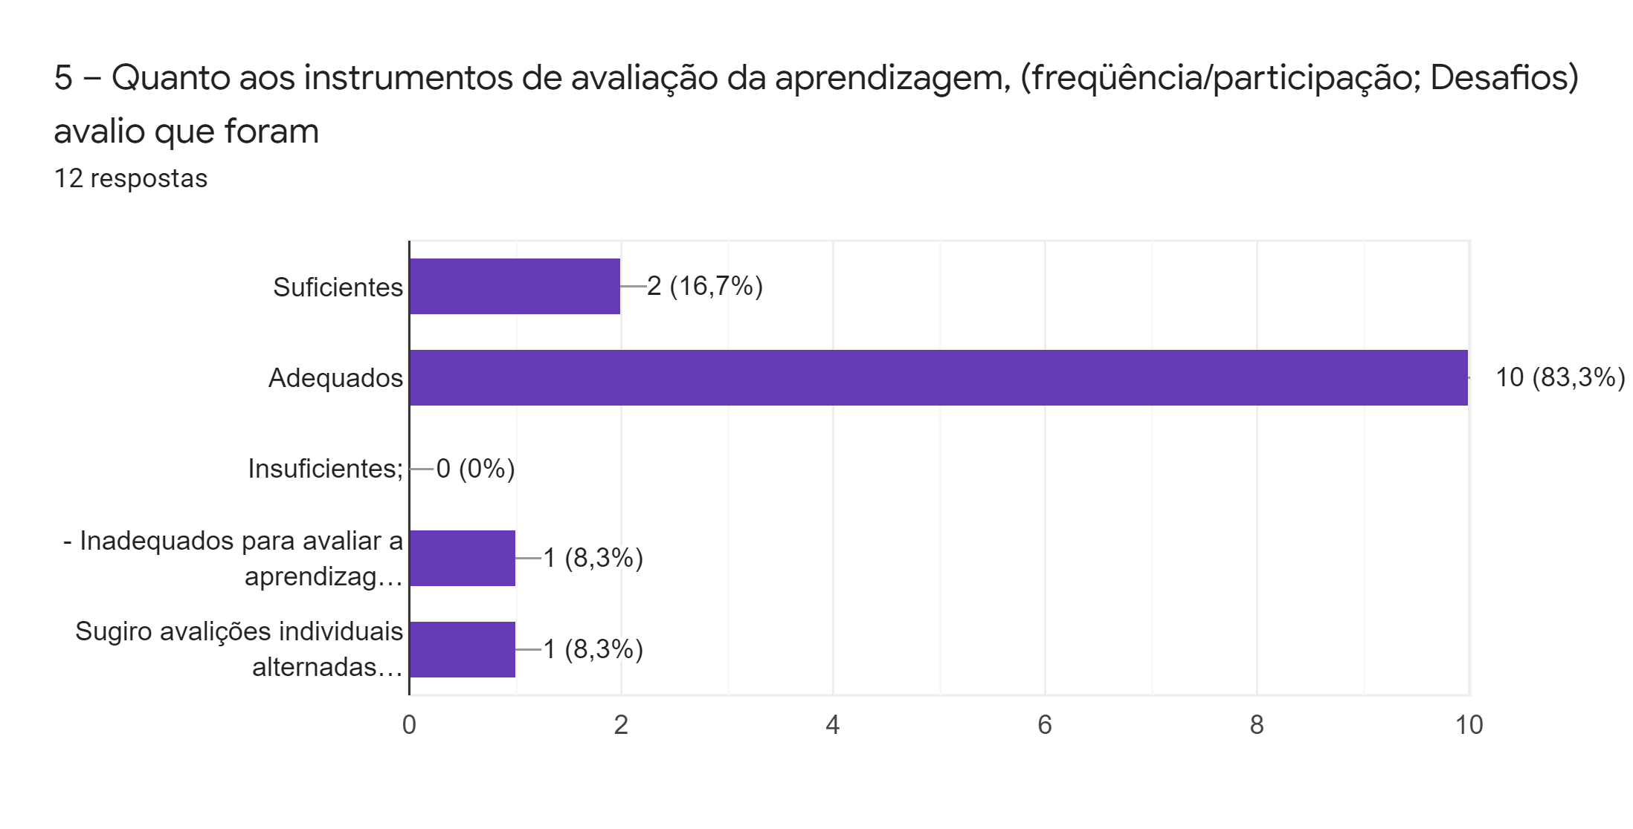

Slide 7
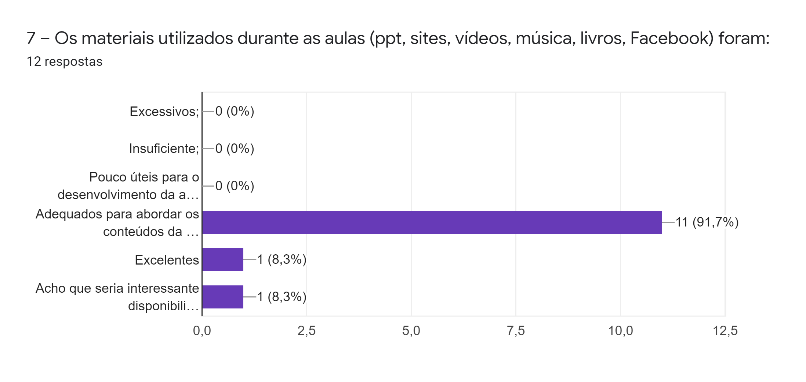

Slide 8
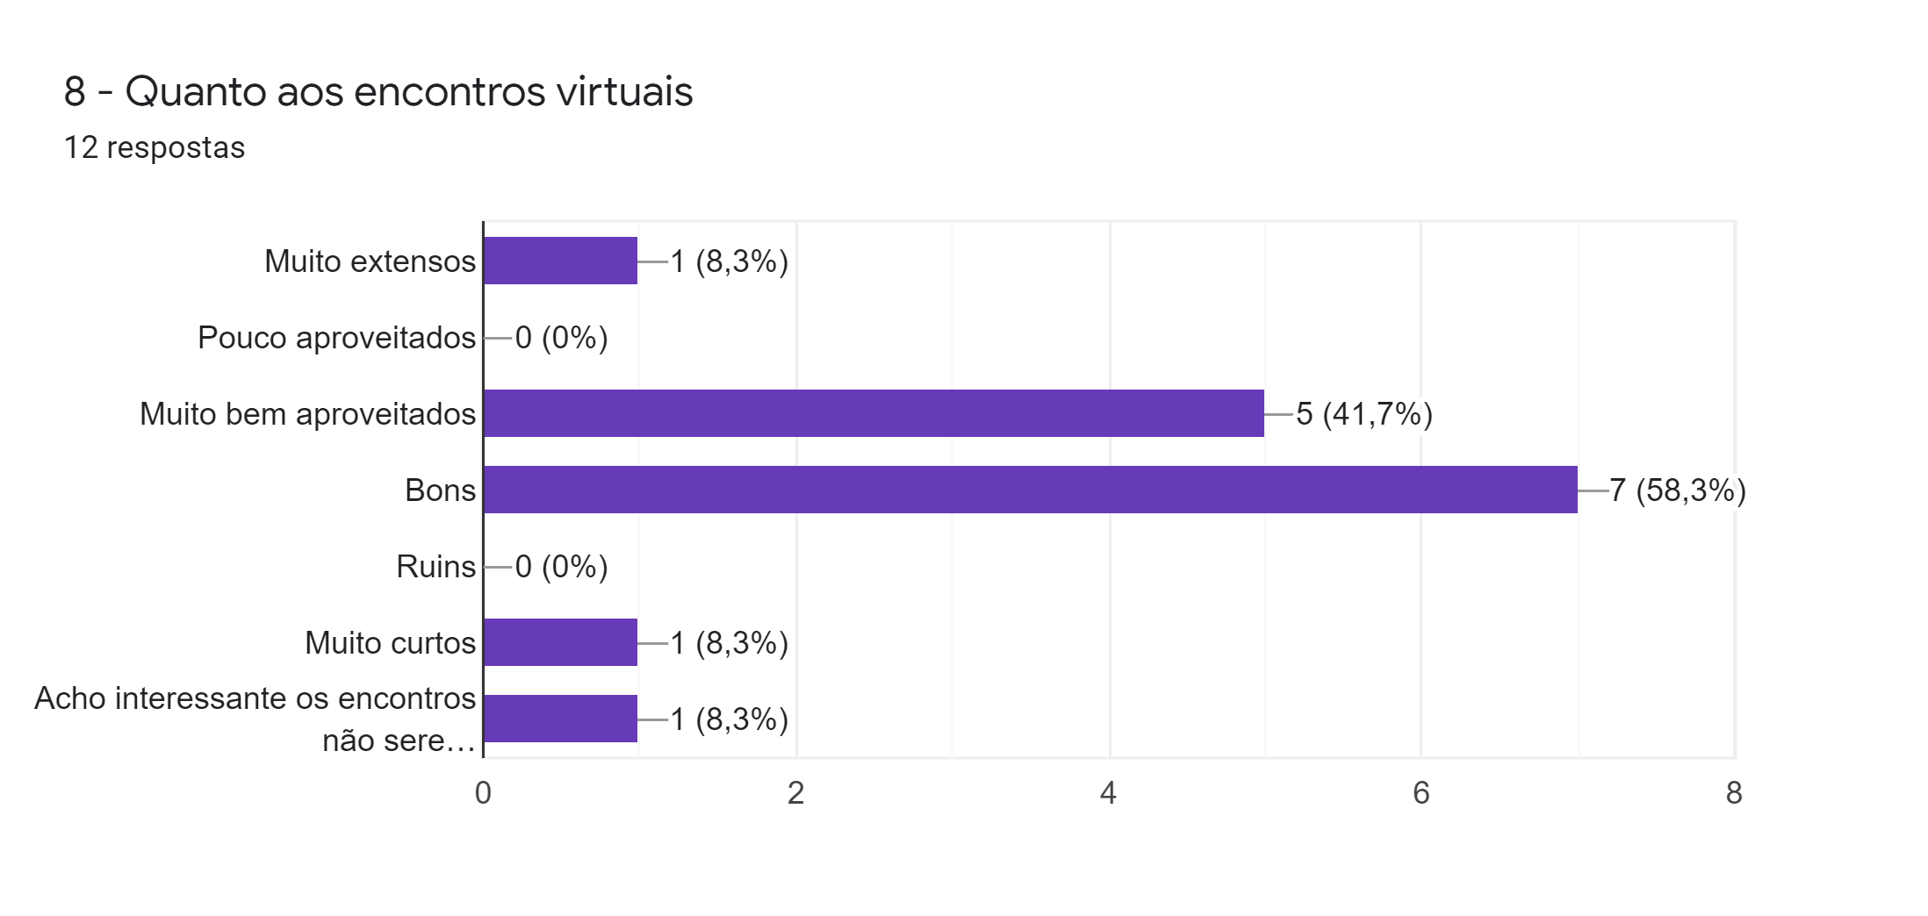

Slide 9
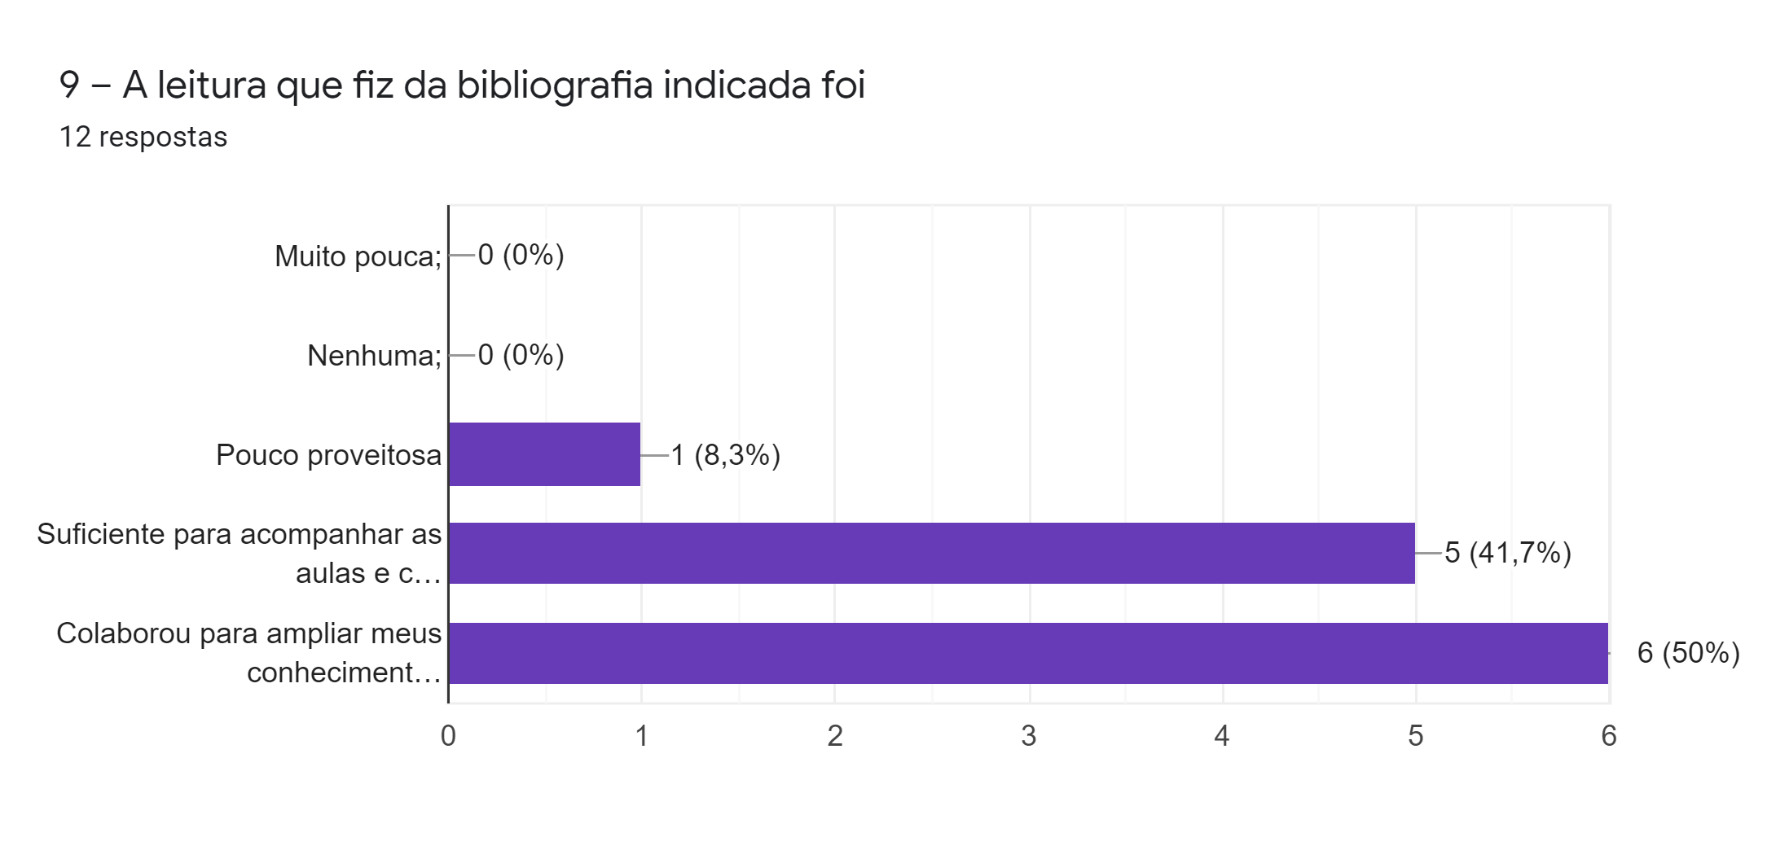

Slide 10
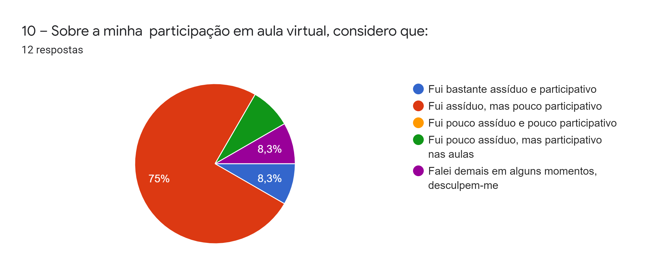

Slide 11
11 – Que avaliação você faz sobre seu aproveitamento nesta disciplina?
Considero que aproveitei bem, embora não tenha conseguido assistir todas as aulas em tempo real. Sempre assisti as gravações. E participei dos desafios propostos.
Essa disciplina foi importante pra introdução dos contextos educomunicativos e foi extremamente estimulante e me fez mais interessada em pesquisar sobre e atuar.
Poderia ser melhor
Excelente
9
Eu aproveitei todo o conteúdo aplicado e participei pouco dos encontros virtuais. Mas me dediquei bastante aos trabalhos e a participação com os materiais da disciplina.
Consegui ler a maioria dos textos (pq sou freelancer e trabalho de casa).
Foi mediana.
Avalie que tive um bom proveito, consegui ler todos os textos e comparecer a grande maioria dos encontros, apesar de não ser tão participativo. As atividades em grupo foram muito proveitosas, apesar das dificuldades em fazê-las a distância.

Slide 12
12 – Que avaliação você faz sobre o que a disciplina proporcionou à formação no curso.
Fundamental, ainda maos nesse período complicado. O prodesosor Claudemir transmite bastante tranqüilidade e clareza.
Satisfatório
Excelente
10
Boa.
Eu sou apaixonada por Educomunicação e não é atoa que pedi requerimento de todas as disciplinas na intenção de pedir transferência no final do ano. Apesar de entender como funciona o curso e a dinâmica da área de trabalho, estudar a propaganda do Enem foi muito importante para entender o poder da comunicação e como tudo que nos move como sociedade está ligado as pessoas que comandam a mídia. Isso me deu abertura para entender meu posicionamento como mulher negra com o objetivo de usar a comunicação como forma de transformação da educação e abertura para o questionamento.
Gostei muito das discussões que os textos e aulas trouxeram sobre a necessidade de um senso crítico e da formação humanista das educomunicadoras.
Boa
Acredito que a disciplina tenha um papel importante ao articular e até mesmo aprofundar conhecimentos de outras disciplinas e por permitir que nos habituemos mais sobre o surgimento do curso e até mesmo sobre as possibilidades dentro da universidad

Slide 13
Gostaria de dizer algo que não foi contemplado nas perguntas anteriores?3 respostas
Sugiro alternar avaliação individual com grupal (pfv)
Muito obrigada professor e Elena. Eu acredito que estar na universidade é um grande privilégio, principalmente pra pessoas como eu. Termino o semestre muito contemplada.
Acho que seria interessante, na próxima disciplina, trabalhar com os alunos (não só em uma aula, mas em várias) a questão da responsabilidade individual e coletiva de se trabalhar em grupo.

